Slide 1
Calcul matriciel
CCI Campus – BTS SIO
Philippe Schlegel

Slide 2
Initiation au calcul matriciel
Généralités
Calcul matriciel : addition, soustraction, multiplication
Inversion de matrice
Résolution de systèmes
Cas concrets
Questions et ressentis.

Slide 3
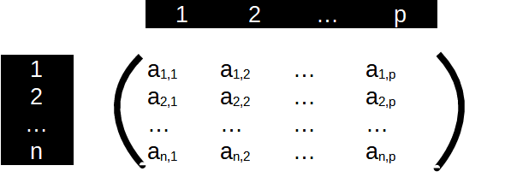
Généralités :
Une matrice A possède un nombre de lignes n et de colonnes p :
a_{i,j} est l’élément de la matrice à la ligne i et à la colonne j
On peut noter A = (a_{i,j})
Pour les développeurs on retrouve pratiquement la même écriture pour accéder à un tableau a deux dimensions : a[i][j]

Slide 4
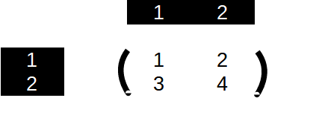
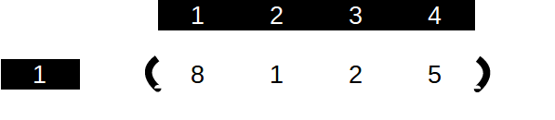
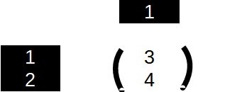
Généralités – un peu de vocabulaire :
Une matrice qui a autant de ligne que de colonne, est une matrice carrée d’ordre n :
Une matrice qui n’a qu’une seule ligne est une matrice ligne :
Une matrice qui n’a qu’une seule colonne est une matrice colonne ou un vecteur colonne

Slide 5
Généralités – matrices particulières :
Deux matrices sont égales si :
Elles ont le même nombre de lignes
Elles ont le même nombre de colonnes
Pour des coordonnées i,j données, l’élément est le même dans les deux matrices.
Une matrice nulle est une matrice dont tous les éléments sont nuls.
Une matrice d’identité d’ordre n est une matrice :
Comportant n lignes
Comportant n colonnes
Chaque élément a_{i,j} vaut :
1 si i = j
0 sinon

Slide 6
Généralités – retrouvons les propriétés :
Ecrire un algorithme qui a partir d’une matrice donnée indique à l’utilisateur :
Si la matrice est carré
Si la matrice est une matrice ligne
Si la matrice est une matrice colonne
Si la matrice est quelconque
Modifier cet algorithme pour qu’il indique si la matrice est nulle.
Modifier cet algorithme pour qu’il indique également si nous avons affaire à une matrice identité. Où doit se placer ce test ?
Ecrire un algorithme qui vérifie que deux matrices sont égales
Et si on écrivait tout ça avec des fonctions ?

Slide 7
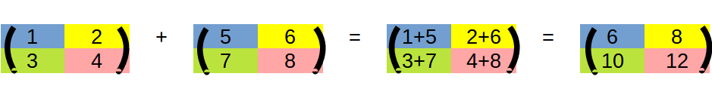
Calcul matriciel – Addition :
Pour pouvoir additionner deux matrices il faut :
Qu’elles aient le même nombre de lignes
Qu’elles aient le même nombre de colonnes
La matrice somme est une matrice de mêmes dimensions que les matrices opérandes dont chaque élément est la somme des éléments des matrices opérandes à la même position (c_{i,j} = a_{i,j} + b_{i,j})
La matrice nulle est un élément neutre pour l’addition matricielle.
L’addition matricielle est commutative : A+(B +C) = (A + B)+C

Slide 8
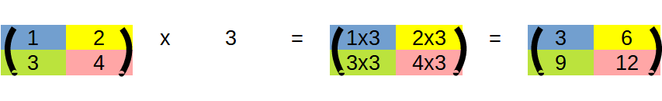
Calcul matriciel – produit par un réel :
Il est toujours possible de multiplier une matrice par un nombre réel.
La matrice produit est de même dimension que la matrice opérande dont chaque élément est le produit de l’élément de la matrice opérande à la même position multiplié par le nombre réel.
Si on multiplie une matrice A par -1, on obtient l’opposé de A que l’on peut noter –A

Slide 9
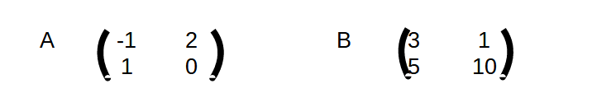
Calcul matriciel – Exercice sur les opérations:
Réalisons quelques calculs sur les matrice :
Calculons A + B et A - B
Calculons (A+B)+(A-B)
Calculons 3.A et A + A + A
Calculons -10.B
Peut-on trouver un nombre réel r tel que r.A = Id ? Expliquer votre réponse.

Slide 10
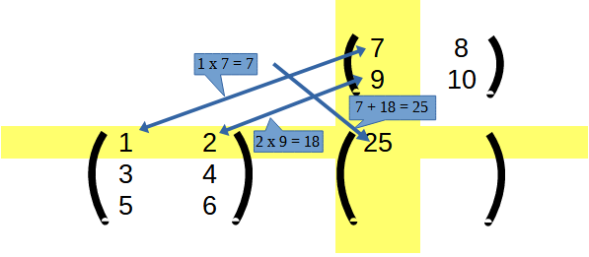
Calcul matriciel – produit de matrices :
Pour pouvoir multiplier 2 matrices A x B il faut que le nombres de colonnes de A soit égal au nombre de lignes de B
La matrice produit a le même nombre de lignes que la matrice A et le même nombre de colonnes que la matrice B.
Le calcule du produit de 2 matrices se fait de la manière suivantes :
Si C = A x B alors c_{i,j} = a_{i,1} x b_{1,j} + a_{i,2} x b_{2,j} + … + a_{i,p} x b_{p,j}

Slide 11
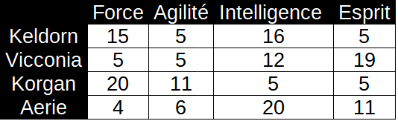
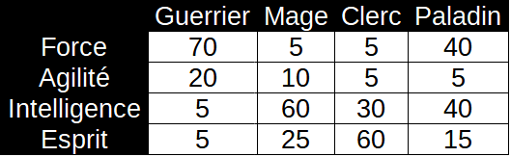
Calcul matriciel – produit de matrices - Exemple :
Essayons, à l’aide du calcul matriciel de retrouver quelle classe est la plus adaptée à chaque personnage :
Nous connaissons également le poids de ces statistiques pour chacune des classes :

Slide 12
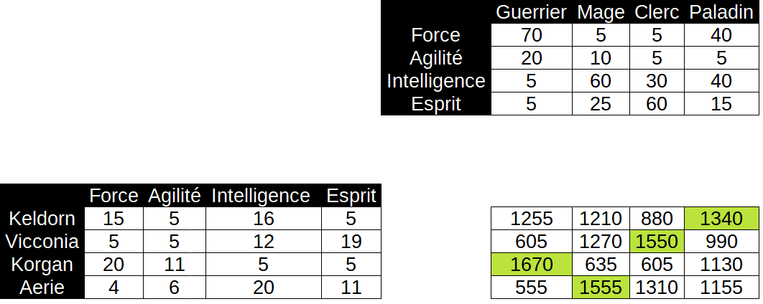
Calcul matriciel – produit de matrices - Solution :
Le produit matriciel nous a donné les meilleures solutions :
Keldorn -> Paladin
Vicconia -> Clerc
Korgan -> Guerrier
Aerie -> Mage

Slide 13
Calcul matriciel – produit de matrices - Propriétés :
La matrice identité est l’élément neutre de la multiplication matricielle par une matrice carrée A :
A x I = I x A = A
La définition de la multiplication matricielle nous indique que si A x B est définie, B x A ne l’est pas forcément. La multiplication n’est pas commutative.
La multiplication est associative : (A x B) x C = A x (B x C)
La multiplication est distributive : Ax(B + C) = AxB + AxC
Il est possible d’utiliser les puissances avec les matrices :
A² = A x A
A³ = A x A x A
…

Slide 14
Calcul matriciel – retrouvons les propriétés :
Ecrire un algorithme qui fait la somme de deux matrices après avoir vérifié que cette somme est possible.
A partir de l’algorithme de somme de matrice, comment pouvons-nous tester la commutativité de l’addition matricielle ?
Ecrire un algorithme qui permet de multiplier une matrice par un nombre réel.
A partir de l’algorithme de multiplication et de l’algorithme de somme, calculer la somme de matrice : A + (-A)
A partir de la somme et du produit par un réel, comment peut-on écrire une soustraction de matrice ?
Ecrire un algorithme qui permet de multiplier deux matrices.
A partir de l’algorithme de multiplication matricielle, comment tester la propriété d’associativité de la multiplication ?

Slide 15
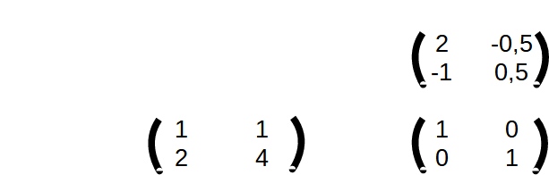
Inverse d’une matrice carrée :
Soit une matrice carrée A et une matrice carrée B telles que A x B = matrice identité. Dans ce cas, B est l’inverse de A et peut être noté A⁻¹
On dit dans ce cas que A est inversible. A x B = B x A = I
La matrice inverse d’une matrice A est unique.
Attention à ne pas confondre la matrice inverse A⁻¹ et la matrice opposée –A.

Slide 16
Résolution de système :
L’idée est ici de se servir de la matrice pour résoudre un système d’équation.
Prenons l’exemple suivant :
Je passe à la boulangerie et je m’achète 2 parts de tarte et 3 baguettes, le boulanger me demande 7 euros
Mon ami Bob passe à la boulangerie et achète 3 parts de tarte et 4 baguettes, le boulanger lui demande 10 euros.
Commençons par mettre ce problème en équation.

Slide 17
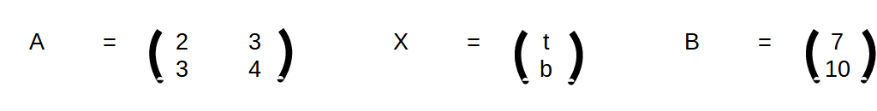
Résolution de système : Mise en équation
Le système d’équation à résoudre est le suivant :
2 x t + 3 x b = 7 (2 tartes + 3 baguettes = 7 euros)
3 x t + 4 x b = 10 (3 tartes + 4 baguettes = 10 euros)
Utilisons maintenant les matrices pour séparer les valeurs des inconnus et posons :
Ceci nous permet d’écrire : AX = B
Si un système de n équations à n inconnues peut s’écrire sous la forme matricielle AX = B et si A est inversible, alors le système admet une solution X telle que X = A⁻¹xB

Slide 18
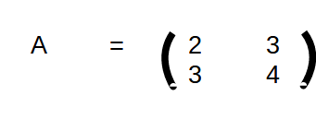
Résolution de système : Explication du théorème :
Nous avons écrit notre problème sous la forme matricielle AX = B, je cherche à isoler X.
A⁻¹ x AX = A⁻¹ x B (multiplication des deux membres par A⁻¹)
I x X = A⁻¹ x B (car A⁻¹ x A = I)
X = A⁻¹ x B (car A x I = I x A = A)
Utilisons donc la calculatrice pour nous donner la matrice inverse de A :

Slide 19
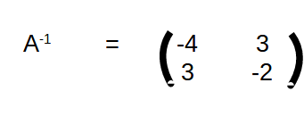
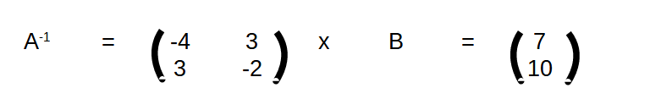
Résolution de système : Calcul des inconnus
Utilisons la matrice inverse de A :
Il ne reste plus qu’à calculer A⁻¹ x B

Slide 20
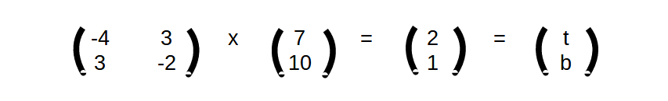
Résolution de système : Conclusion
Suite à notre calcul :
Notre système d’équation est résolu :
Prix t d’une part de tarte : 2 euros
Prix b d’une baguette : 1 euro
Vérifier ces résultats dans les équations initiales

Slide 21
Résolution de système : Retrouvons les propriétés
Ecrire un algorithme qui permet de générer une matrice identité d’un ordre donné.
A l’aide des algorithmes que nous avons déjà écrits, comment, écrire un algorithme qui teste si deux matrices sont inverses l’une de l’autre.

Slide 22
Bilan de la journée
Résumé des notions abordées.
Questions.
Difficultés particulières ?
Introduction de la prochaine séance :
Evaluation sur l’algorithmie
Continuer les révisions sur les matrices
Reprendre la notion de graphes.

